Slide 1
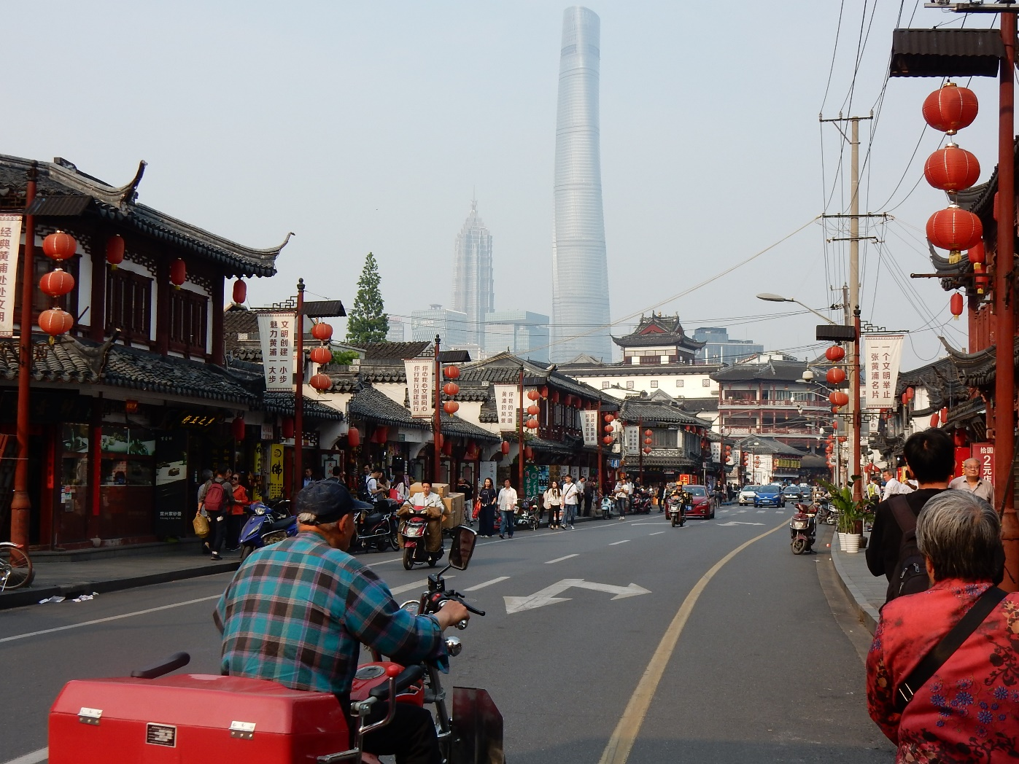
SHANGHAI
ville-monde
Carine HENRIOT
Université populaire du 14e
Cycle « La Chine et le monde », Les jeudis du 19 septembre au 17 octobre 2019, 19H30-21H30
Source photo : Vieille ville chinoise de Shanghai - C. Henriot, avril 2018.

Slide 2
Qu’est-ce que la ville de Shanghai?
Situer Shanghai
Une ville monde en héritage
Le renouveau

Slide 3
Situer la grande ville de Shanghai

Slide 4
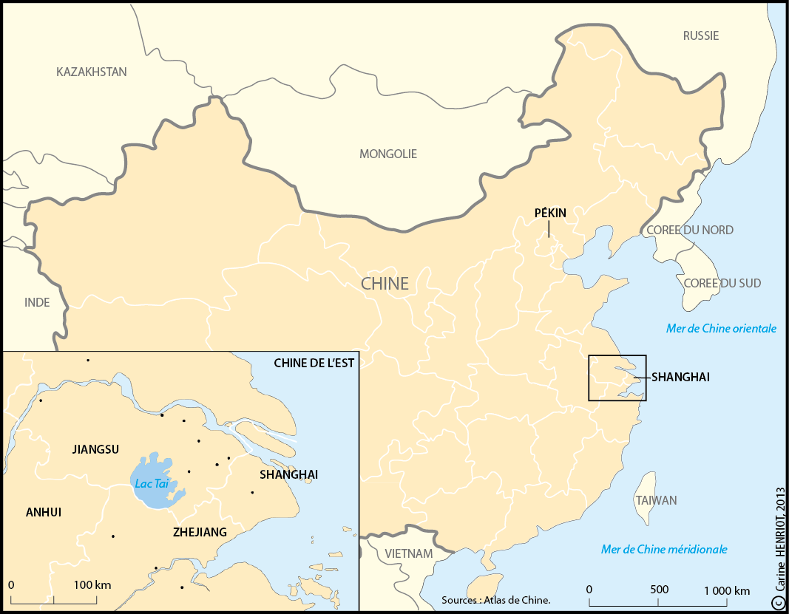

Slide 5
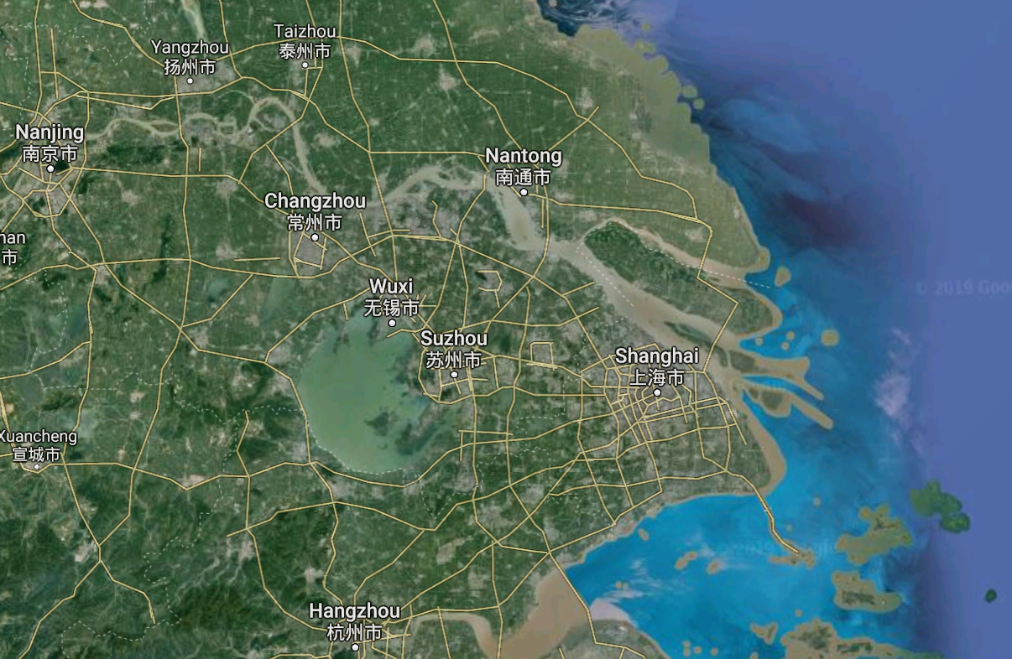
Google map, 2019
Notes:
SH = Situé entre le fleuve Yangzi au N vet la baie de Hangzhou au S
6300 km² pour 24 millions d’habitants
Équivalent à la moitié de l’ile de France : 12 000 km², pour12,21 millions d’habitants (2019, INSEE)

Slide 6
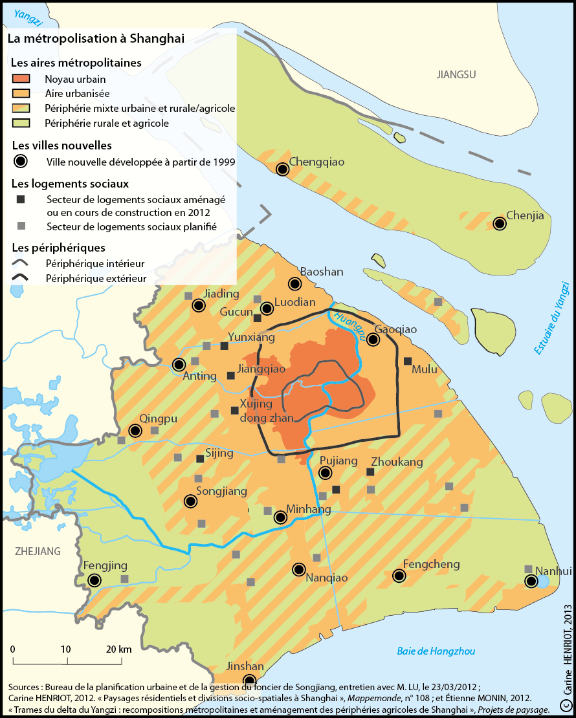
Municipalité de Shanghai en 2018
6 340 km²
24,2 millions hab
3 800 hab/km²
Notes:
6300 km² pour 24 millions d’habitants
Équivalent à la moitié de l’ile de France : 12 000 km², pour12,21 millions d’habitants (2019, INSEE)

Slide 7
Une ville monde en héritage
Un « paysage gelé » (Bergère, 2001)

Slide 8
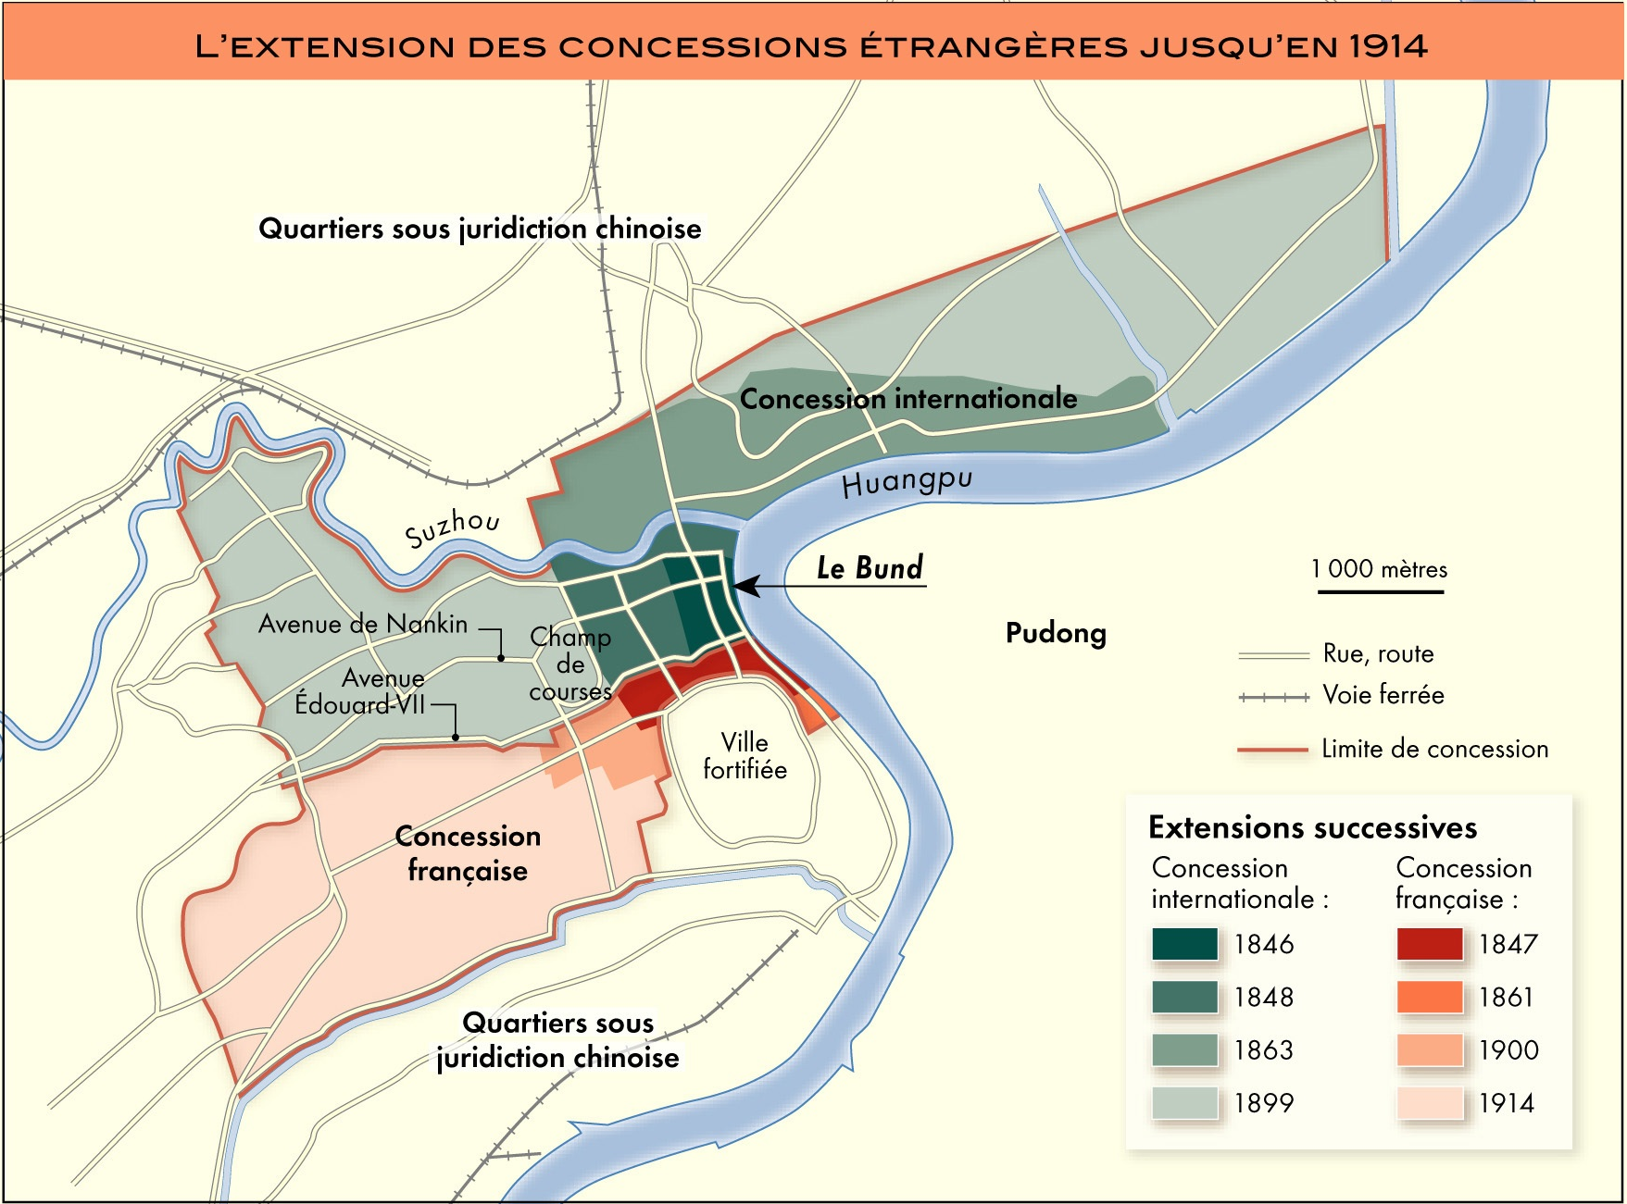
Source : Thierry Sanjuan, 2009. Atlas de Shanghai, Autrement.
Notes:
1842 : traité de Nankin établissant l’ouverture commerciale des ports chinois, dont Shanghai, ce qui marque le début d’implantations étrangères au sein de l’empire du milieu.

Slide 9
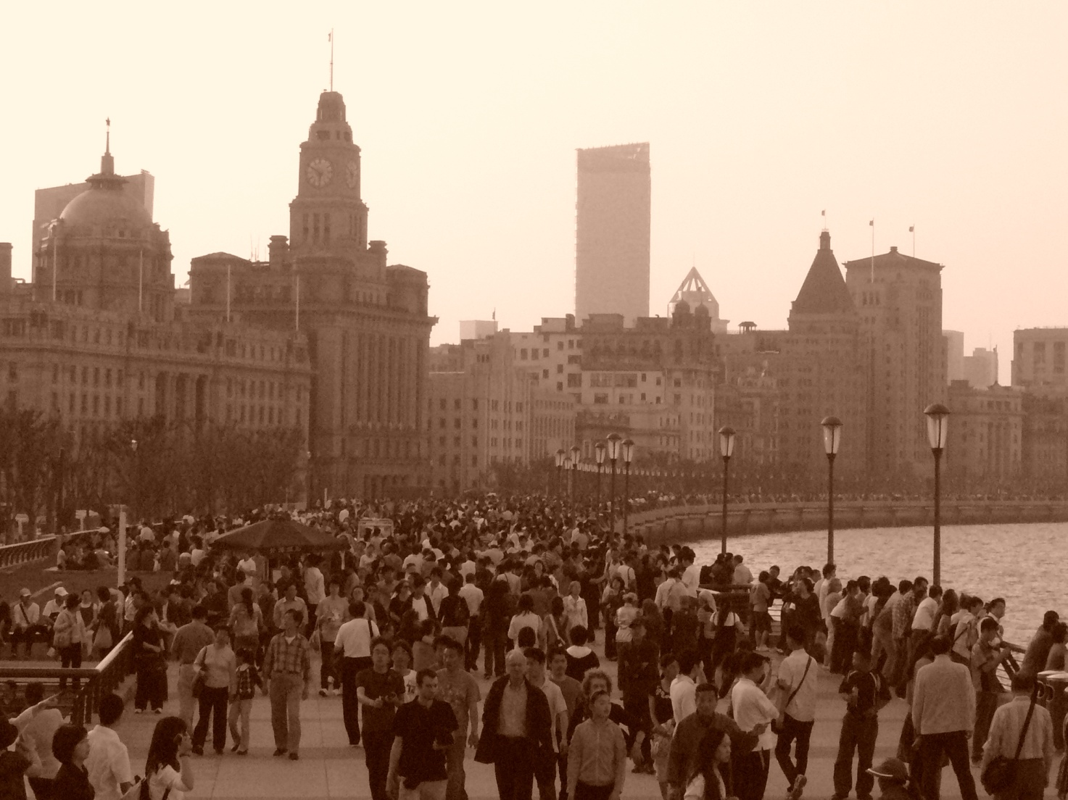
Le Bund
C. Henriot, mai 2010..
Notes:
Bund principalement loti entre les années 1860 et 1930.
Important réaménagement des circulations et de la promenade entre 2008 et 2010.

Slide 10
Le pont Waibaidu (1908) L’hôtel Broadway Mansion (1934) L’hôtel Astor (1858-2018) Le consulat général de Russie (1896)
C. Henriot, mai 2010.

Slide 11
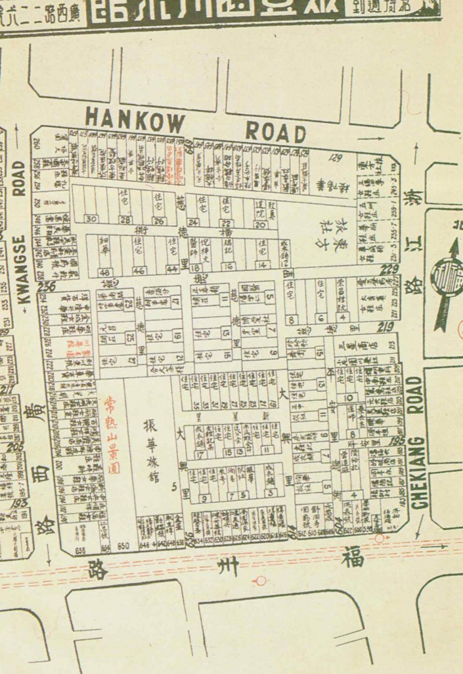
Lilong
Bâti vernaculaire
Source : Lao Shanghai Ditu.

Slide 12
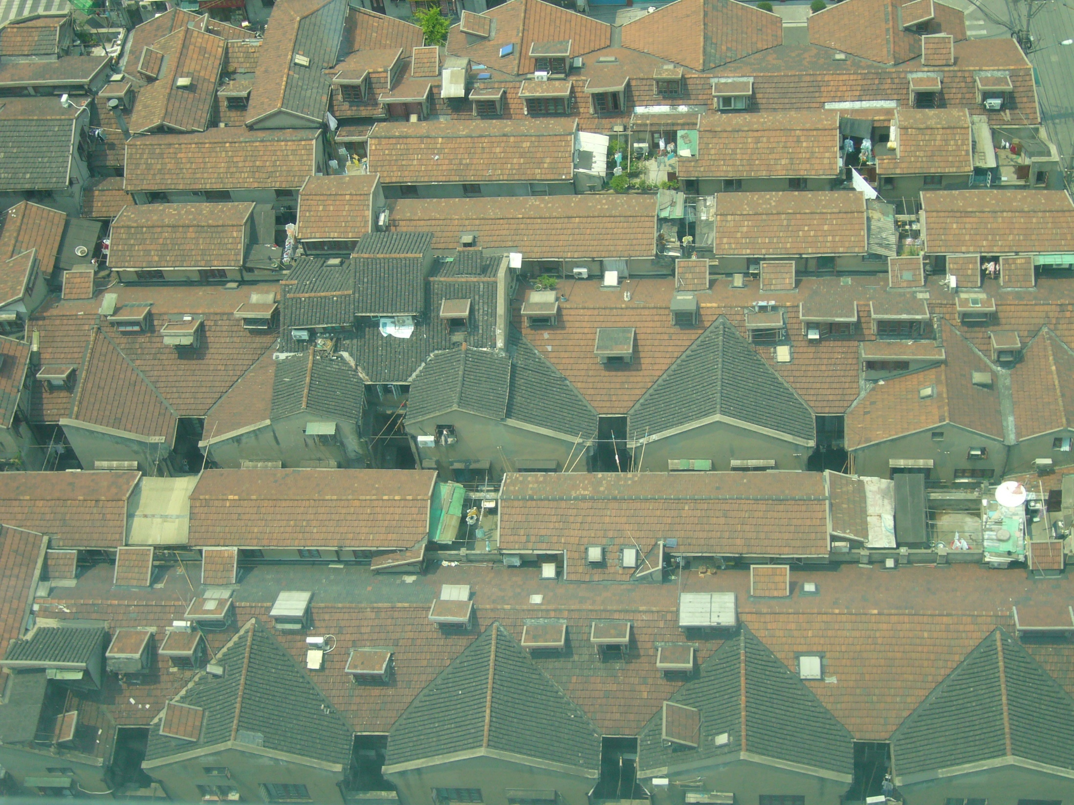
Lilong depuis la tour Haitong Security de Guangdong lu, C. Henriot, mars 2009.

Slide 13
Courée de Yuyuan lu, C. Henriot, mai 2010.

Slide 14
Le renouveau (1990-2000)
Une « vitrine » : Pudong (Sanjuan, 2009)

Slide 15
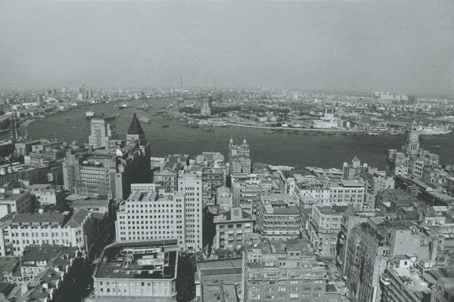
Pudong
The Pudong New Area in the early 1990s.[YANG HUANMIN AND JIN RONG/FOR CHINA DAILY]
http://english.www.gov.cn/news/top_news/2015/04/18/content_281475091276128.htm

Slide 16
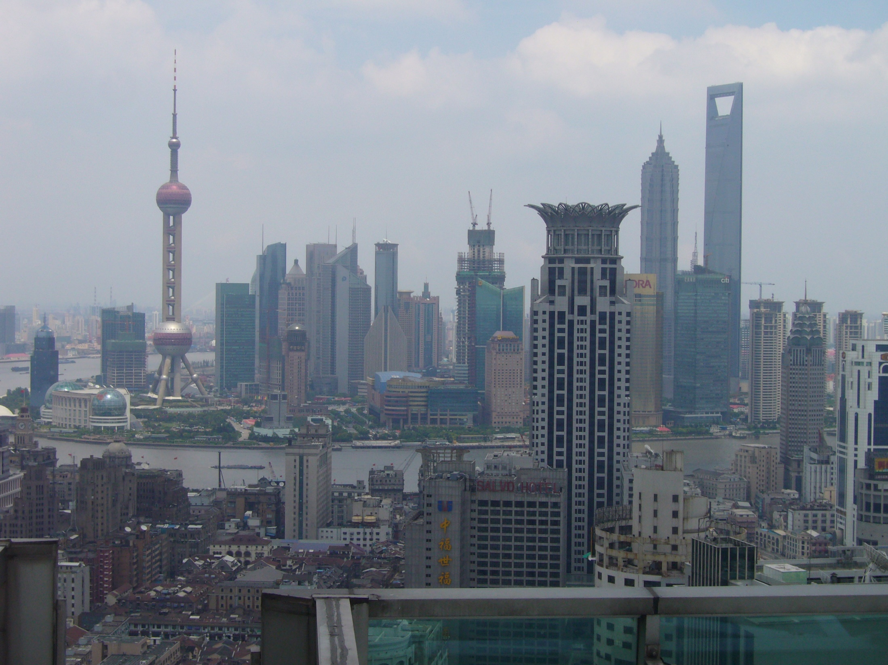
Pudong depuis la tour Haitong Security de Guangdong lu - C. Henriot, mars 2009.

Slide 17
Lujiazui à Pudong - C. Henriot, avril 2018.

Slide 18
Lujiazui à Pudong - C. Henriot, avril 2018.

Slide 19
Comment Shanghai s’inscrit-elle dans le monde?
Une économie globalisée
Un rayonnement mondial

Slide 20
Une économie globalisée
Shanghai et son arrière pays
200 millions d’habitants
la moitié des investissements directs étrangers (IDE) utilisés en Chine
23,5 % du PIB chinois

Slide 21
Shanghai, les chiffres de son économie
2017-2018 | Shanghai | En Chine
Population (milliards) | 24,2 | 1,8%
PIB (milliards de yuans) | 3 268 | 3,6 %
PIB/ hab. (yuans) | 135 000
Revenu annuel moyen/ urbain (yuans) | 64 180
Secteur primaire (% du PIB) | 0,3%
Secteur secondaire | 30,5%
Secteur tertiaire | 69,2%
Notes:
Shanghai et son arrière pays (= Chine de l’est de 200 millions d’hbaitants) attirent la moitié des investissements directs éntrangers utilisés en Chine. Représente 23,5 % du PIB chinois.
Annuaire statistique de Shanghai 2018 (chiffres de 2017)
http://www.stats-sh.gov.cn/tjnj/nje18.htm?d1=2018tjnje/E0105.htm
http://www.stats-sh.gov.cn/tjnj/nje18.htm?d1=2018tjnje/E0404.htm
"2018年经济运行保持在合理区间，发展的主要预期目标较好完成". www.gov.cn (in Chinese). 中国政府网. 2019. 09. Retrieved 4 September 2019.

Slide 22
6 piliers industriels de Shanghai :
Production de machines
Production automobile
Logistique & Commerce en gros et de détail
Technologies de l’information
Immobilier
Place financière (devant Pékin, derrière Hong Kong)
Plateforme d’import-export de premier ordre
Notes:
Bourse depuis 1990

Slide 23
Le port de Shanghai :
1er port mondial pour le tonnage en 2005
1er port mondial pour le trafic de conteneur en 2010 (devant Singapour)
Port en eaux profondes sur les îles Yangshan
Opérationnel entre 2005 et 2017
Pont de Donghai, 32 km, 2005
Volume annuel de conteneur : 40 millions d’EVP
1 EVP = équivalent à 1 conteneur de 20 pieds
Notes:
Pont de Donghai, le plus long du monde ondulant en pleine mer sur 32 km
Livraisons des phases du port en 2005, 2006, 2010 et 2015
2017 = capacité de 40 millions d’EVP dépassée en 2017 (http://www.stats-sh.gov.cn/tjnj/nje18.htm?d1=2018tjnje/E0105.htm)
https://en.wikipedia.org/wiki/Port_of_Shanghai
https://fr.wikipedia.org/wiki/Port_de_Yangshan

Slide 24
Xinhua/ Ding Ting, http://en.people.cn/business/n/2015/1209/c90778-8988270-3.html

Slide 25
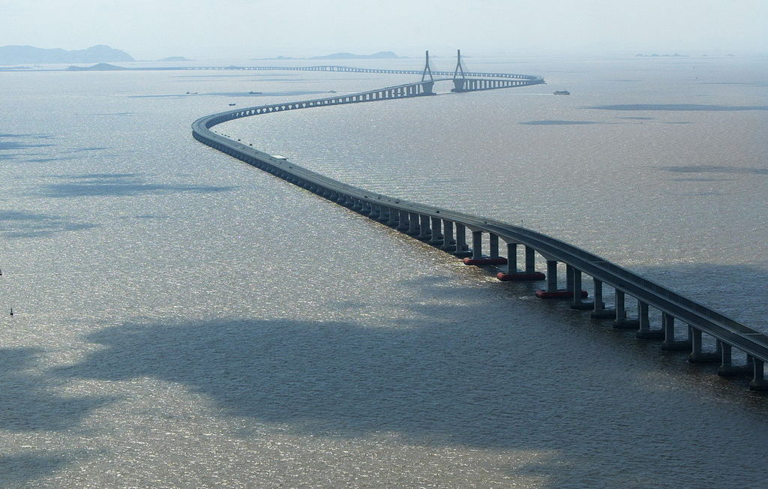
http://fr.wikipedia.org/wiki/Port_de_Yangshan#mediaviewer/File:Donghai_Bridge.jpg

Slide 26
Un rayonnement mondial
Rayonnement culturel
Jumelages : 69 villes/ régions/ intercommunalités dans 58 pays dans le monde en 2015
Notes:
Jumelages : 69 villes et régions dans 58 pays dans le monde en 2015
https://en.wikipedia.org/wiki/List_of_sister_cities_of_Shanghai
Liste officielle disponible date de 2013 sur le site de la municipalité de Shanghai
http://wsb.sh.gov.cn/wsb/2013english/Sister_Cities/index1.html

Slide 27
Les touristes (inter)nationaux à Shanghai | 2017 | 2000
Touristes (inter)nationaux (millions pers.) | 8,73 | 1,8
# Taiwan | 1 281 600 | 198 800
# Japon | 1 166 800 | 537 600
# États-Unis | 958 800 | 137 800
# HK et Macao | 736 400 | 176 200
# Allemagne | 336 500 | 71 100
# Australie | 253 400 | 32 300
# Canada | 250 800 | 22 500
# Royaume-Uni | 243 300 | 16 900
# Singapour | 233 600 | 52 900
# France | 221 700 | 53 900
# Italie | 123 500 | 18 800
http://www.stats-sh.gov.cn/tjnj/nje18.htm?d1=2018tjnje/E0823.htm
Notes:
En 2017 : 23 918 touristes par jour, restant en moyenne 3,3 jours
http://www.stats-sh.gov.cn/tjnj/nje18.htm?d1=2018tjnje/E0823.htm

Slide 28
Les résidents étrangers à Shanghai | 2017 | 2015
Résidents étrangers (-8,5%) | 163 363 | 178 674
# Japon | 28 870 | 33 440
# États-Unis | 21 903 | 25 537
# République de Corée | 20 823 | 21 178
# France | 8 659 | 9 993
# Allemagne | 7 583 | 8 446
# Canada | 7 439 | 8 012
# Australie | 6 995 | 7 444
# Royaume-Uni | 5 993 | 6 543
# Singapour | 5 786 | 6 421
http://www.stats-sh.gov.cn/tjnj/nje18.htm?d1=2018tjnje/E0211.htm

Slide 29
http://geoconfluences.ens-lyon.fr/glossaire/organisation-de-cooperation-de-shanghai-ocs
Notes:
Organisation eurasiatique initialement centrée sur des objectifs policiers et militaires.
Elle vise à stabiliser la région centrasiatique en luttant contre les mouvements fondamentalistes et séparatistes. Elle s'élargit à une coopération économique et commerciale.
Dans un document de juin 2018, les pays membres affirment ainsi leur soutien à la politique chinoise de Nouvelles routes de la soie (OCS, 2018).
OCS, 2018. Information Report following the Meeting of the Council of Heads of State of the Shanghai Cooperation Organisation Member States (Qingdao, 9-10 June 2018) [télécharger en PDF]

Slide 30
Organisation d’évènements internationaux
Grand Prix de formule 1 depuis 2004
Jiading, Anting
Construction automobile
Exposition universelle de Shanghai en 2010
« Better city, Better life »
Zone des « meilleures pratiques urbaines »

Slide 31
Pavillon de la Chine à l’exposition universelle - C. Henriot, juillet 2010.

Slide 32
Pavillon de la Chine et avenue de l’exposition universelle – C. Henriot, mars 2019.

Slide 33
Zone humide aménagée en lieu et place de l’Expo– C. Henriot, mars2019.

Slide 34
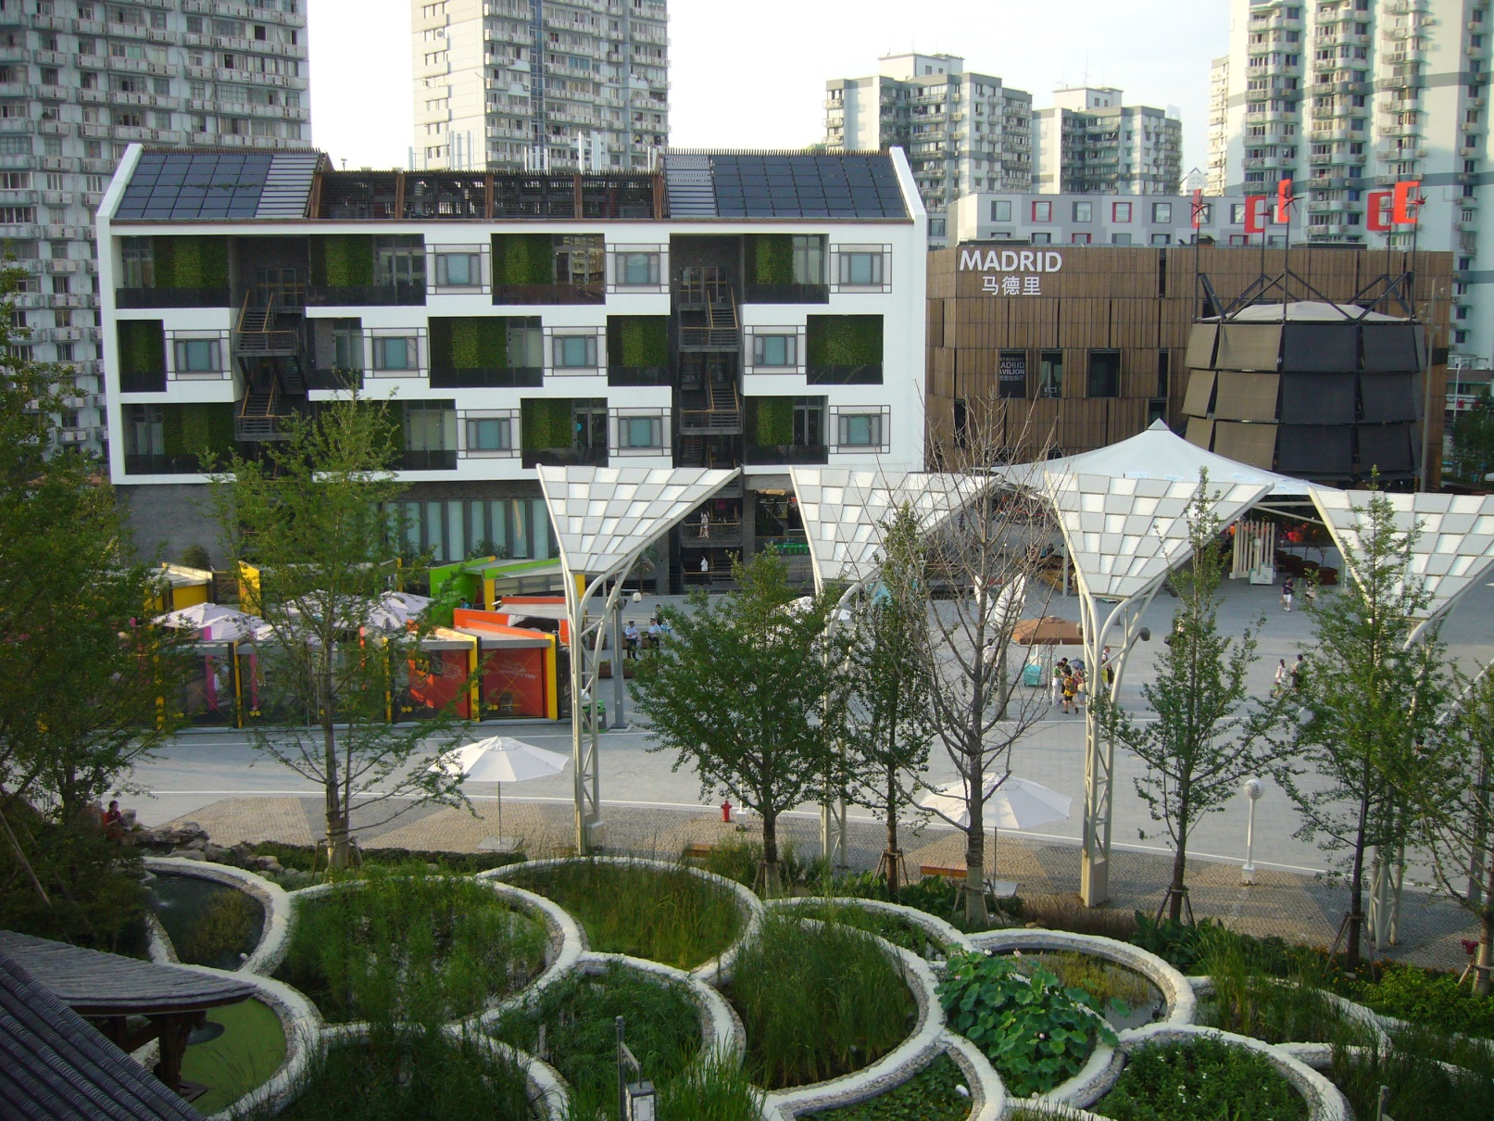
Zone des meilleures pratiques urbaines de l’Expo, Eco-home de Shanghai – C. Henriot, juillet 2010.

Slide 35
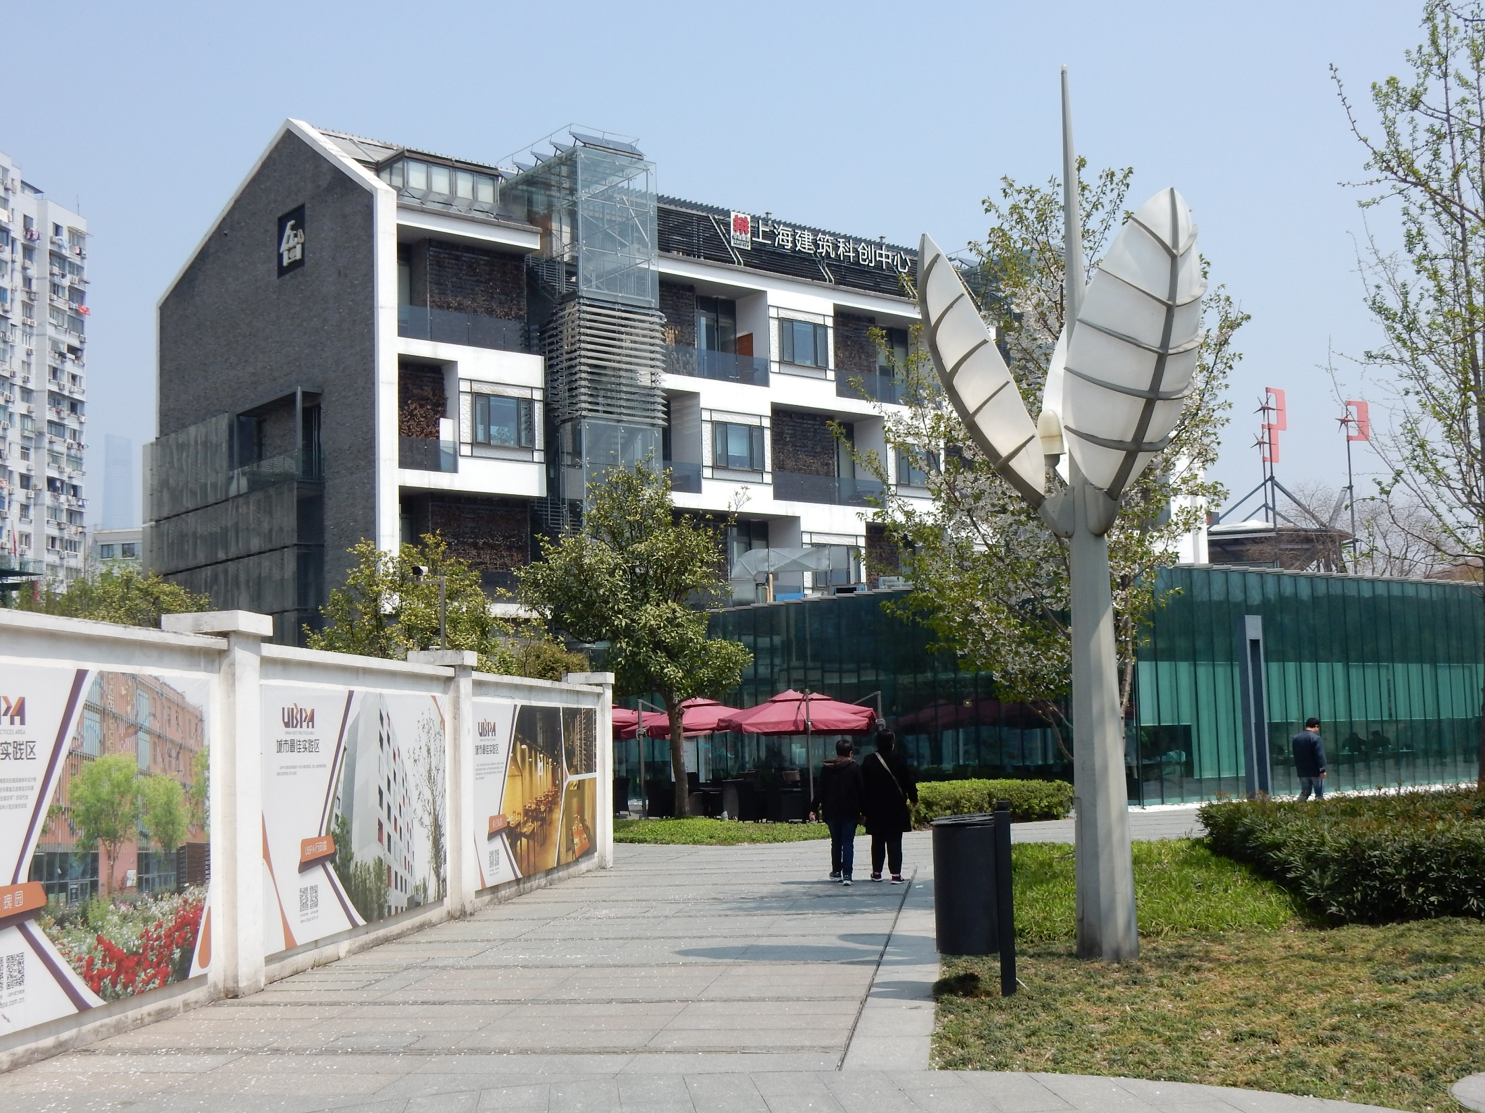
Zone des meilleures pratiques urbaines de l’Expo, Eco-home de Shanghai – C. Henriot, avril 2019.

Slide 36
Quelles sont les mutations?
Mutations urbaines
Mutations sociales

Slide 37
Mutations urbaines
Métropolisation : modernisation rapide, verticalisation, déplacements de population, urbanisation
Les défis urbains d’une ville monde :
congestion et pollution
montée du niveau des eaux
Notes:
Métropolisation : concentration de grandeur et de valeur

Slide 38
Une trajectoire urbaine chinoise saccadée
Urbanisation
récente et accélérée
Urbanisation latente
Urbanisation retardée
C. Henriot, 2013. « villes nouvelles et redéploiement métropolitain à Shanghai ».
Thèse de doctorat en géographie, Université Paris 1 Panthéon-Sorbonne.

Slide 39
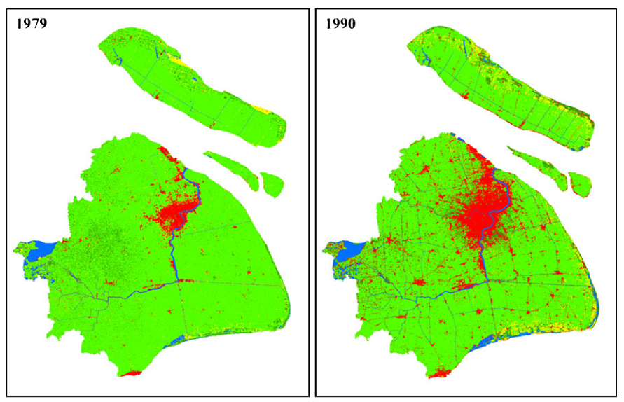
Source : Yin Jie et al., 2011. « Monitoring urban expansion and land use/ land cover changes of Shanghai metropolitan area during the transitional economy (1979-2009) in China », Environ Monit Assess, fig. 2, p. 614.

Slide 40
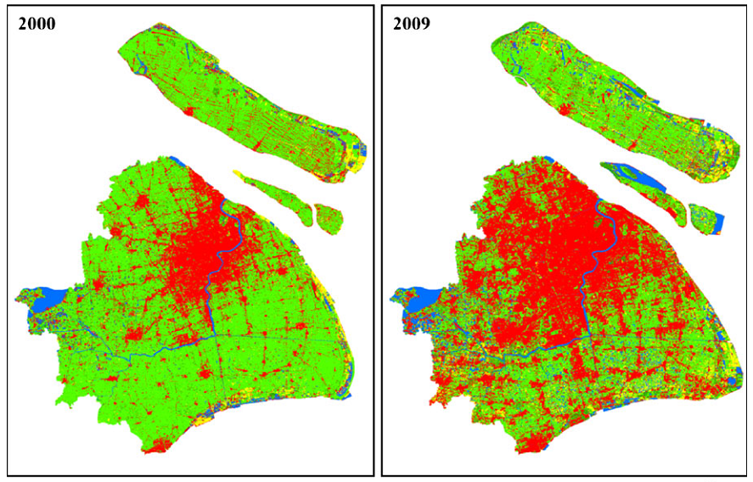
1979-2009 : Croissance moyenne de 90 km²/an
Source : Yin Jie et al., 2011. « Monitoring urban expansion and land use/ land cover changes of Shanghai metropolitan area during the transitional economy (1979-2009) in China », Environ Monit Assess, fig. 2, p. 614.

Slide 41
Depuis la tour Haitong security de Guangdong lu - C. Henriot, mars 2009.

Slide 42
C. Henriot, février 2008.

Slide 43
Vieille ville de Shanghai – C. Henriot, avril 2018.

Slide 44
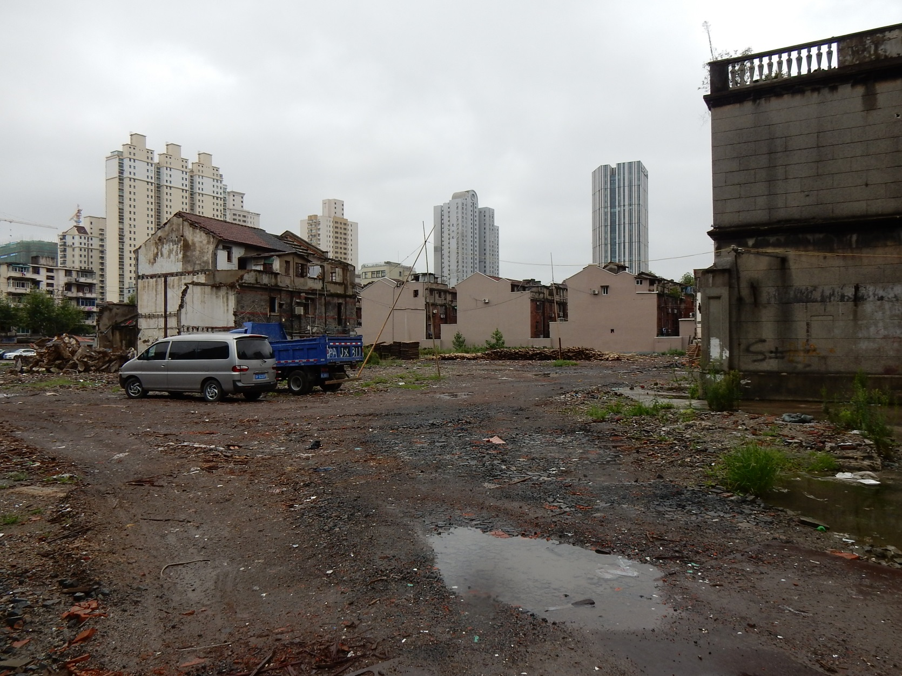
Maison clou (dingzihu)
Arrondissement de Luwan - C. Henriot, août 2015.

Slide 45
Depuis un laogonfang de Yuyuan lu, C. Henriot, mars 2009.

Slide 46
Ancienne cité ouvrière du « 2e village de l’amour patriotique » (aiguo ercun),
Yangpu - C. Henriot, mars 2019.

Slide 48
Front d’urbanisation nord-est de la ville nouvelle de Songjiang – C. Henriot, mars 2011.

Slide 49
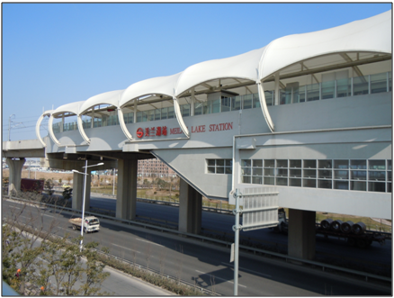
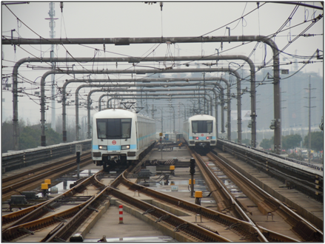
Source : C. Henriot, février 2011 et mars 2012.

Slide 50
L’ampleur du réseau ferré léger
Shanghai Metro fin 2018
- 16 lignes
- 393 stations
- 644 km de lignes
- 12,5 millions de voyageurs/ jour (record du 21/09/2018)
Objectif 2025 : 25 lignes, 1000km, moins de 600m d’une station en CV
Source : https://en.wikipedia.org/wiki/Shanghai_Metro

Slide 51
Notes:
6300 km² pour 24 millions d’habitants
Équivalent à la moitié de l’ile de France : 12 000 km², pour12,21 millions d’habitants (2019, INSEE)

Slide 53
Navette fluviale de transport en commun, depuis le terminal de Fuxing dong lu
– C. Henriot, avril, 2019.

Slide 54
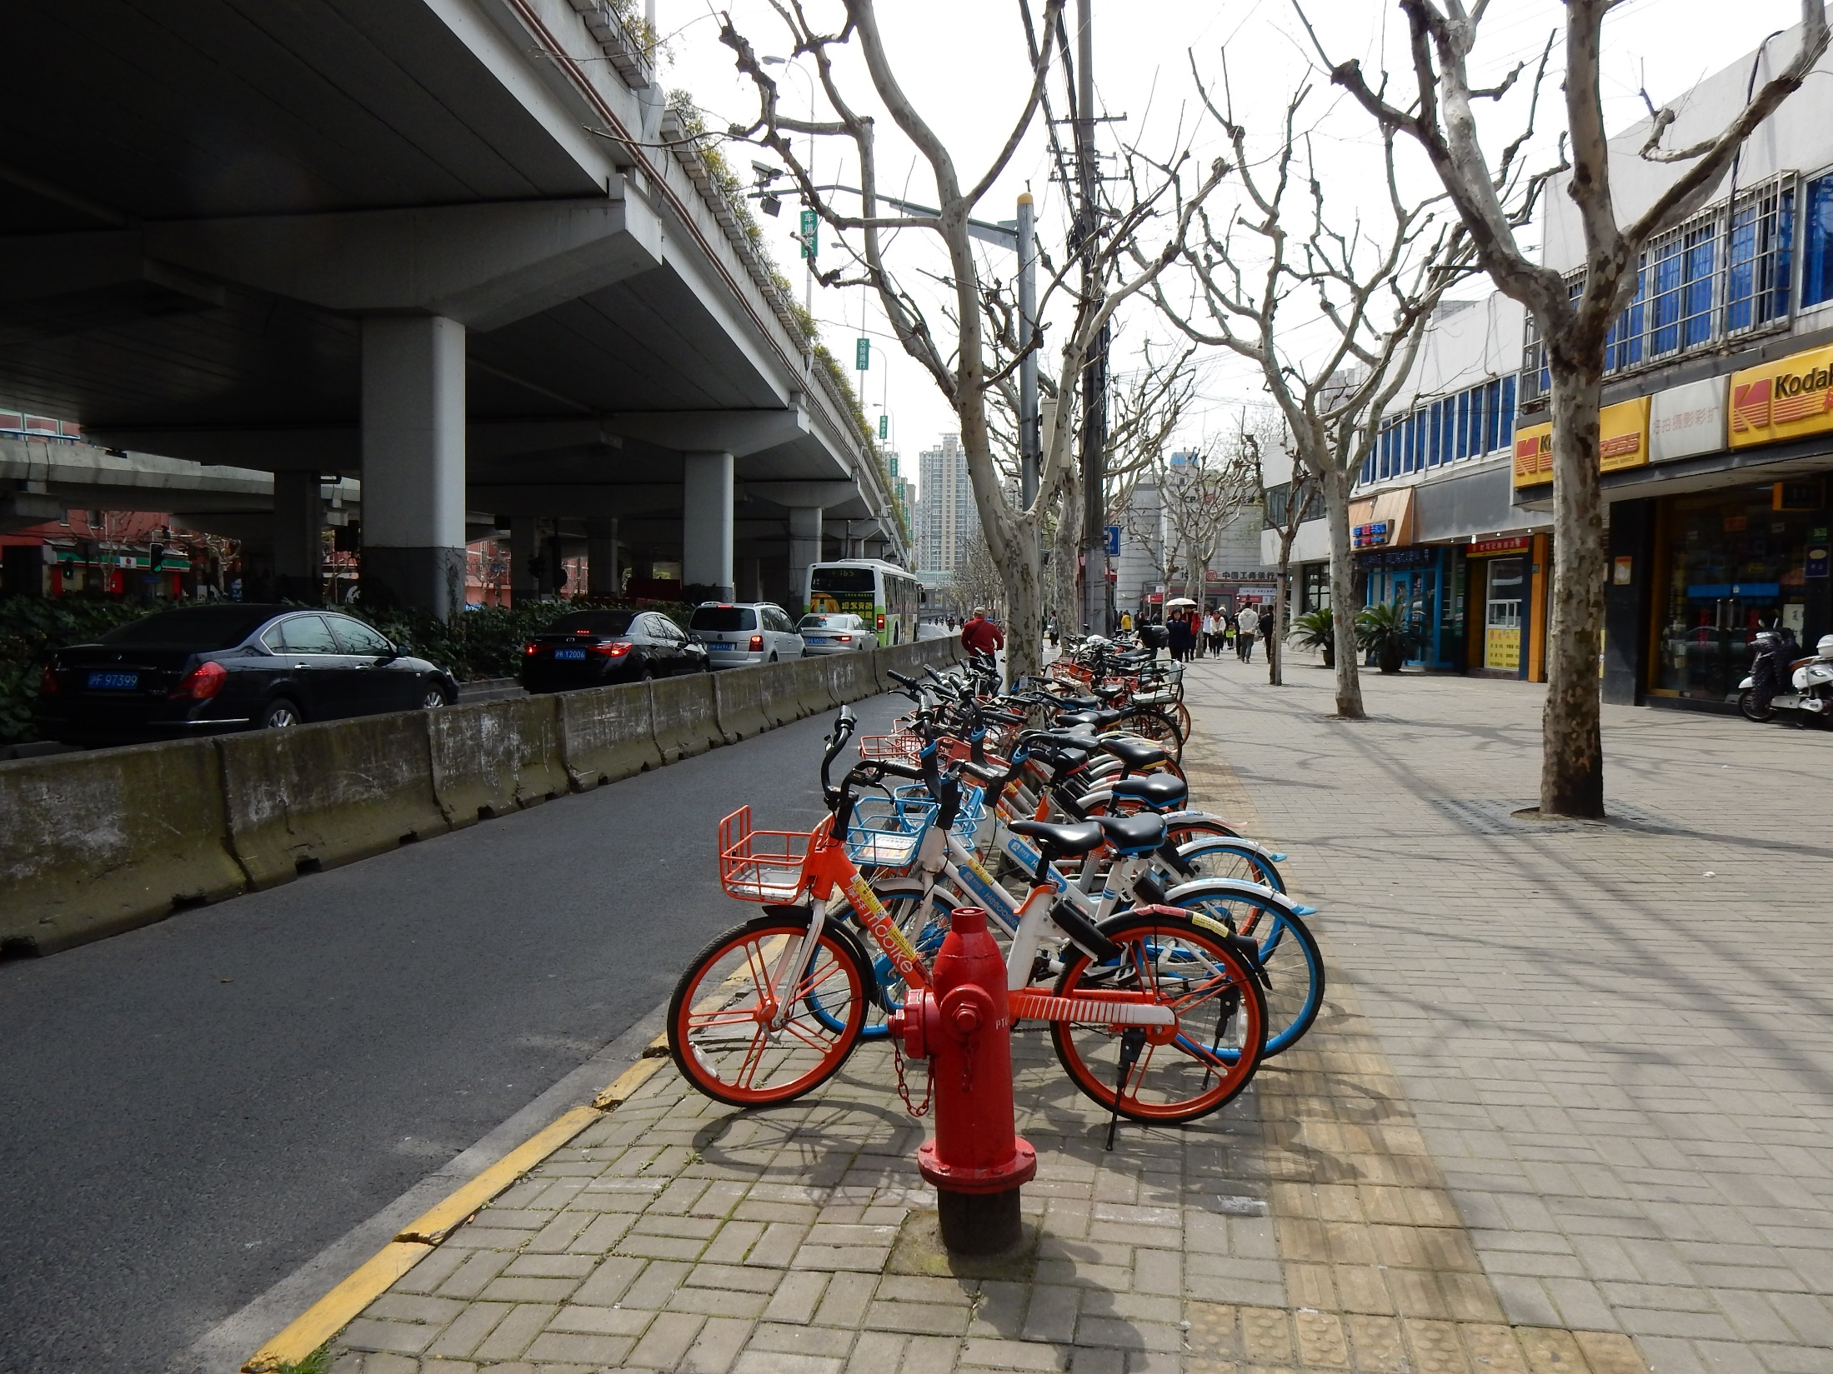
Putuo, C. Henriot, mars 2019.

Slide 55
Luwan, C. Henriot, août 2015.

Slide 56
Motorisation
 | 2003 | 2013 | 2017
Total de véhicules motorisés (civils) en millions | 1,17 | 2,82 | 3,92
voitures | 166 000 | 1,3 million | 1,9 million
deux roues motorisés | 942 900 | 402 300 | 228 000
x 3,3 de nombre de véhicules motorisés civils entre 2003-2017
x 11,8 du nombre de voitures des particuliers entre 2003-2017
/ 4,1 du nombre de deux roues motorisés entre 2003-2017
http://www.stats-sh.gov.cn/tjnj/nje06.htm?d1=2006tjnje/E1510.htm
http://www.stats-sh.gov.cn/tjnj/nje14.htm?d1=2014tjnje/E1512.htm
http://www.stats-sh.gov.cn/tjnj/nje18.htm?d1=2018tjnje/E1512.htm

Slide 57
Les risques d’inondation liés à la montée du niveau de la mer
 | 2030 | 2050 | 2100
Niveau de la mer | + 8,6 cm | + 18,6 cm | + 43,3cm
Surface inondée | 1,5 % | 37 % | 50 %
Population touchée | - | 8,2 millions | 10,6 millions
Source : Jun Wang, Wei Gao, Shiyuan Xu, Lizhong Yu, 2012. “Evaluation of the combined risk of sea level rise, land subsidence, and storm surges on the coastal areas of Shanghai, China”, Climatic Change, n°115, pp. 537–558.

Slide 58
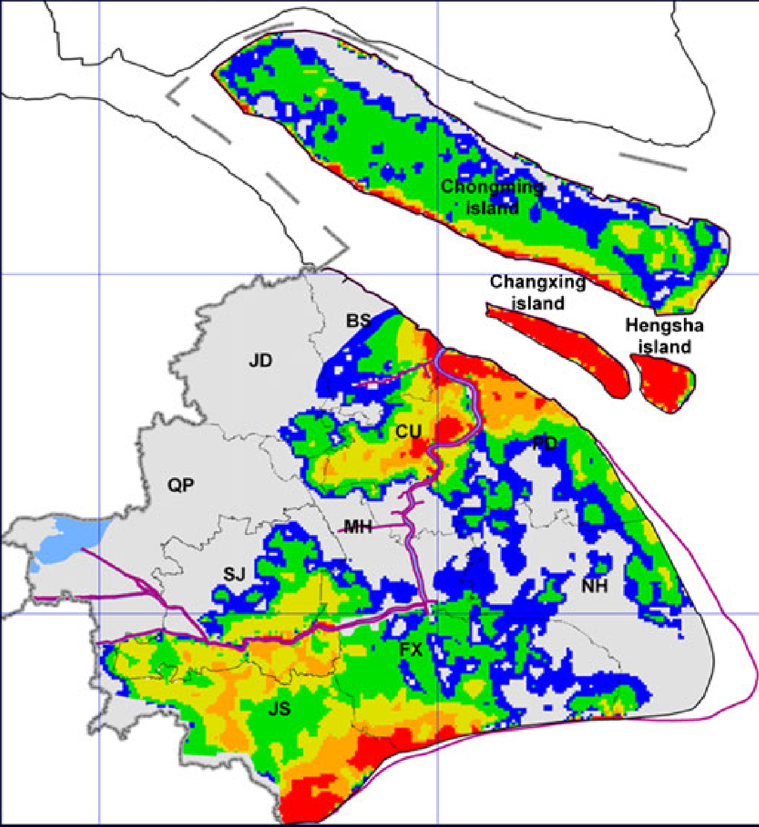
Les risques de submersion liés à la montée des eaux
en 2050 et en 2100
Jun Wang, Wei Gao, Shiyuan Xu, Lizhong Yu, 2012. “Evaluation of the combined risk of sea level rise, land subsidence, and storm surges on the coastal areas of Shanghai, China”, Climatic Change, n°115, pp. 537–558.

Slide 59
Mutations sociales
Une société de plus en plus urbaine
Fin de la politique de l’enfant unique et vieillissement de la population
La société de consommation accompagne l’apparition de classes moyennes (citadines)
Identité shanghaienne : « résident de la grande ville chinoise de Shanghai »

Slide 60
Shanghai, les chiffres de sa population
2017 (millions) | Shanghai | En % | En %
Population résidante permanente | 24,2 | 100%
- dont Population enregistrée | 14,4 | 60% | 100%
- dont Hukou agricole | 1,4 | 6% | 10%
- dont Hukou non-agricole | 12,9 | 53% | 90%
- dont Population non-enregistrée/ allochtone | 9,7 | 40%
Source : Annuaire statistique de Shanghai, 2018
http://www.stats-sh.gov.cn/tjnj/nj18.htm?d1=2018tjnj/C0202.htm

Slide 61
La transition démographique à Shanghai entre 1952 et 2013
Retour des Shanghaiens
TAN de la population résidante permanente est NEGATIF
Source : http://www.stats-sh.gov.cn/tjnj/nje14.htm?d1=2014tjnje/E0203.htm

Slide 62
Populations résidantes permanente et allochtone
à Shanghai entre 1978 et 2013
Population résidante totale
Population non-enregistrée allochtone dite « flottante »
Population enregistrée
Ou population résidante permanente
Source : http://www.stats-sh.gov.cn/tjnj/nje14.htm?d1=2014tjnje/E0201.htm

Slide 63
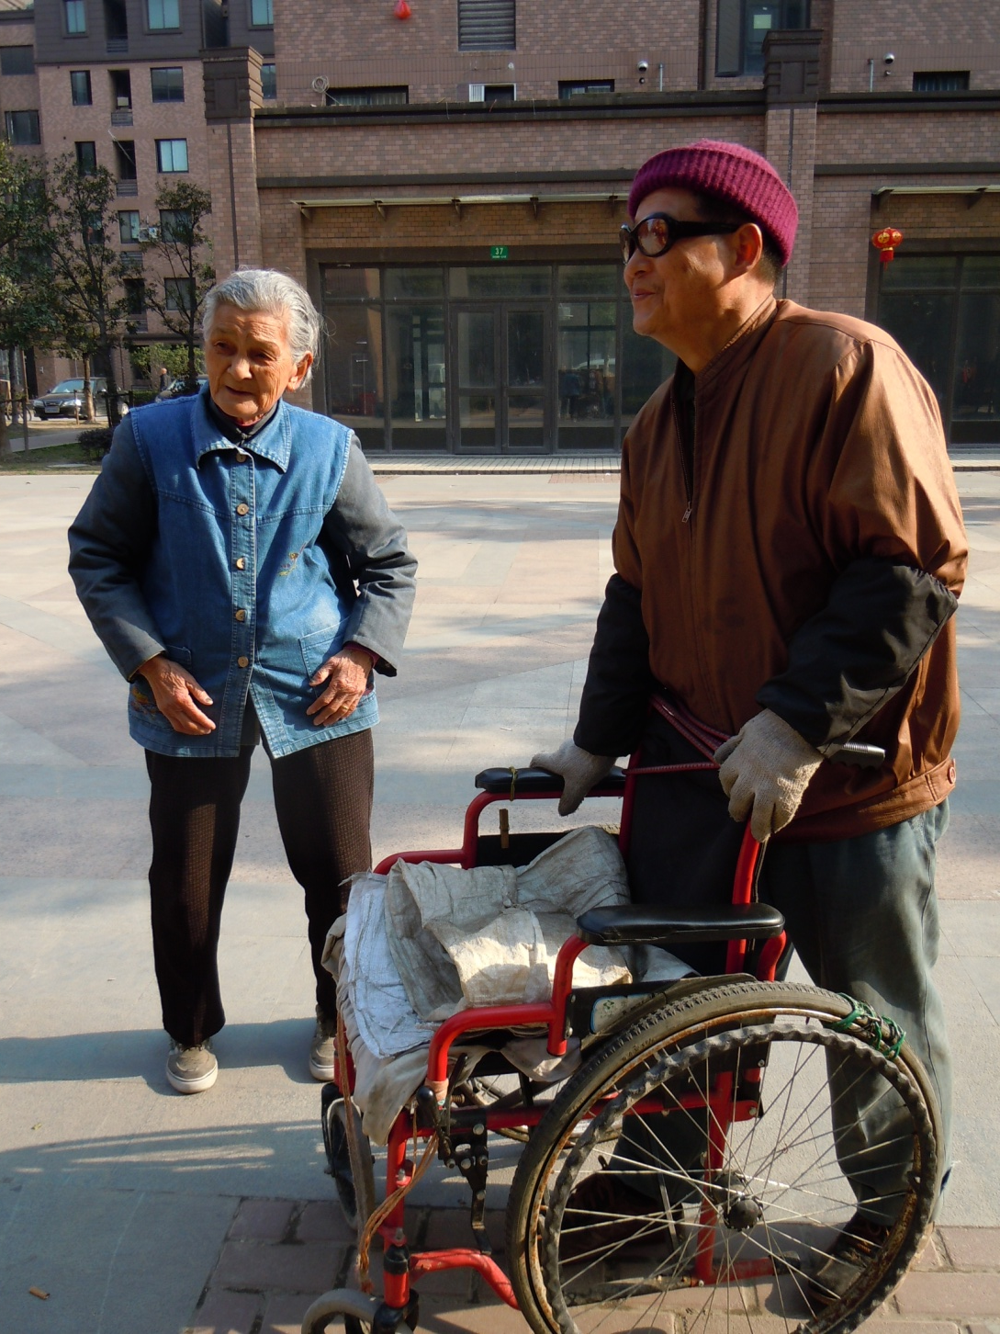
Vieillissement de la population
Luwan, août 2015.
Songjiang, mars 2012.

Slide 64
Municipalité de Shanghai en 2013 et 2017
3,9 -> 4,8 millions de plus de 60 ans
27% -> 33 % de la pop résidante perm.
(/14,55 millions de hukou)
+ de 60 ans en ville-centre en 2017
37,7 % à Hongkou
37,1 % à Huangpu
36,8 % à Putuo
36,3 % à Jing’an
Songjiang
28,2 % de + de 60 ans
http://www.stats-sh.gov.cn/tjnj/nje18.htm?d1=2018tjnje/E0206.htm
Notes:
http://www.stats-sh.gov.cn/tjnj/nje18.htm?d1=2018tjnje/E0206.htm

Slide 65
Zone des meilleures pratiques urbaines, C. Henriot, avril 2019.

Slide 66
Centre commercial Wanda guangchang, Songjiang - C. Henriot, août 2016.

Slide 67
« Food street » dans un centre commercial - C. Henriot, août 2015.

Slide 68
Ville-centre, Xintiandi - C. Henriot, août 2015.

Slide 69
Centre commercial de Wanda guangchang, ville nouvelle de Songjiang - C. Henriot, août 2016.

Slide 70
Shanghai
ville monde
Le centre d’affaires de Lujiazui à Pudong, vu depuis la rivière Suzhou – C. Henriot, avril 2018.
Notes:
Une ville monde héritée d’une précédente mondialisation, visible encore à l’heure actuelle dans les formes urbaines exceptionnelles, (Bund, banques, grands hôtels), mais aussi visible à travers son architecture vernaculaire (ses courées de shikumen, ce qu’on appelle aussi les lilong).
Cette ville et son paysage urbain sont ensuite « gelés » selon la terminologie de Marie-Calire Bergère, lors 42 premières années du régime communiste pour connaître un renouveau au début des années 1990, suite à l’accession au pouvoir central de figures politiques shanghaiennes.
Ce renouveau s’exprime à travers des projets vitrine (Pudong) qui s’adosse à une économie globalisée, de plus en plus tertiarisée, une place logistique de premier plan international, qui attire les populations internes à la Chine, les touristes et les expatriés ; qui rayonne culturellement et qui est capable de se montrer comme l’organisatrice de grands évènements internationaux, comme l’exposition universelle de Shanghai de 2010.

Slide 71
Pour aller plus loin :
Sur la Chine urbaine
WU Fulong, 2015. Planning for Growth : Urban and Regional Planning in China. Routledge, 230 pages.
Sur Shanghai
Bergère Marie-Claire, 2002, Histoire de Shanghai, Paris, Fayard, 520 p.
HENRIOT Carine, 2013, Villes nouvelles et redéploiement métropolitain à Shanghai, thèse de géographie, Paris 1.
Sanjuan Thierry, 2009, Atlas de Shanghai, Autrement, 88 p.

Slide 72
Carine HENRIOT
Maître de conférences en aménagement de l’espace et urbanisme Sorbonne Universités, Université de technologie de Compiègne, France EA 7284 AVENUES | carine.henriot@utc.fr

